Slide 1
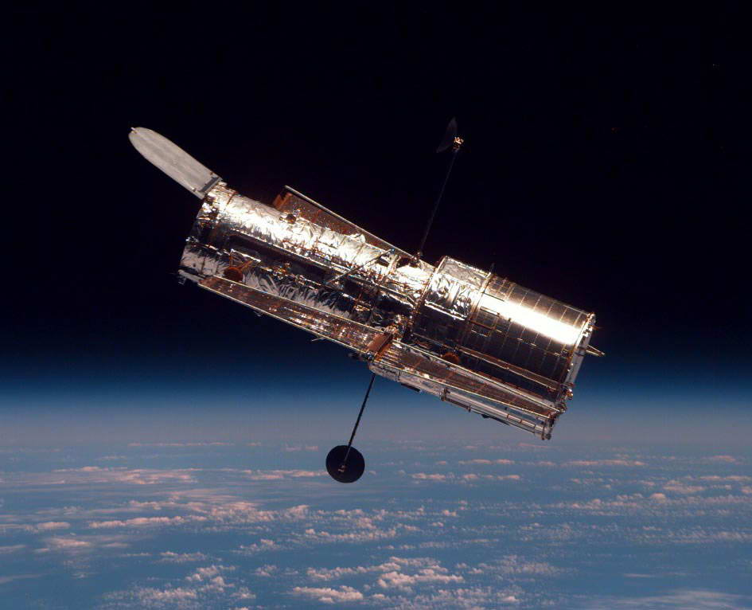
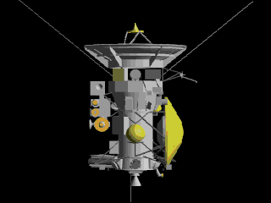
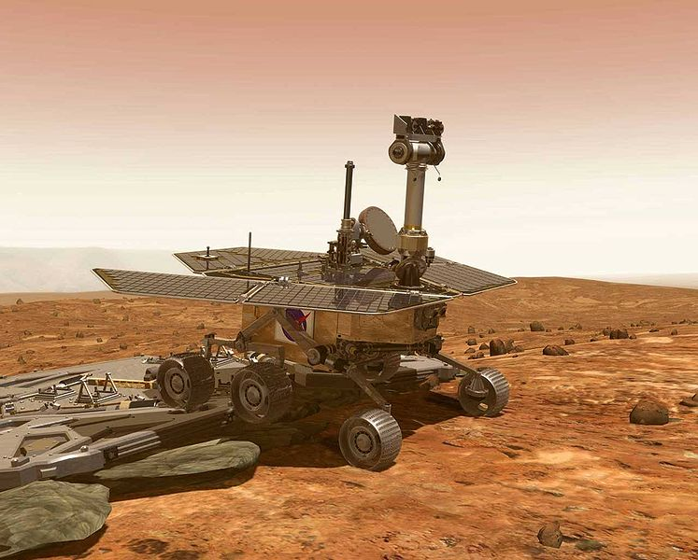
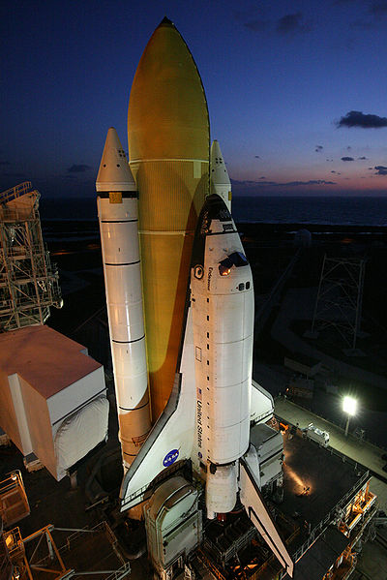
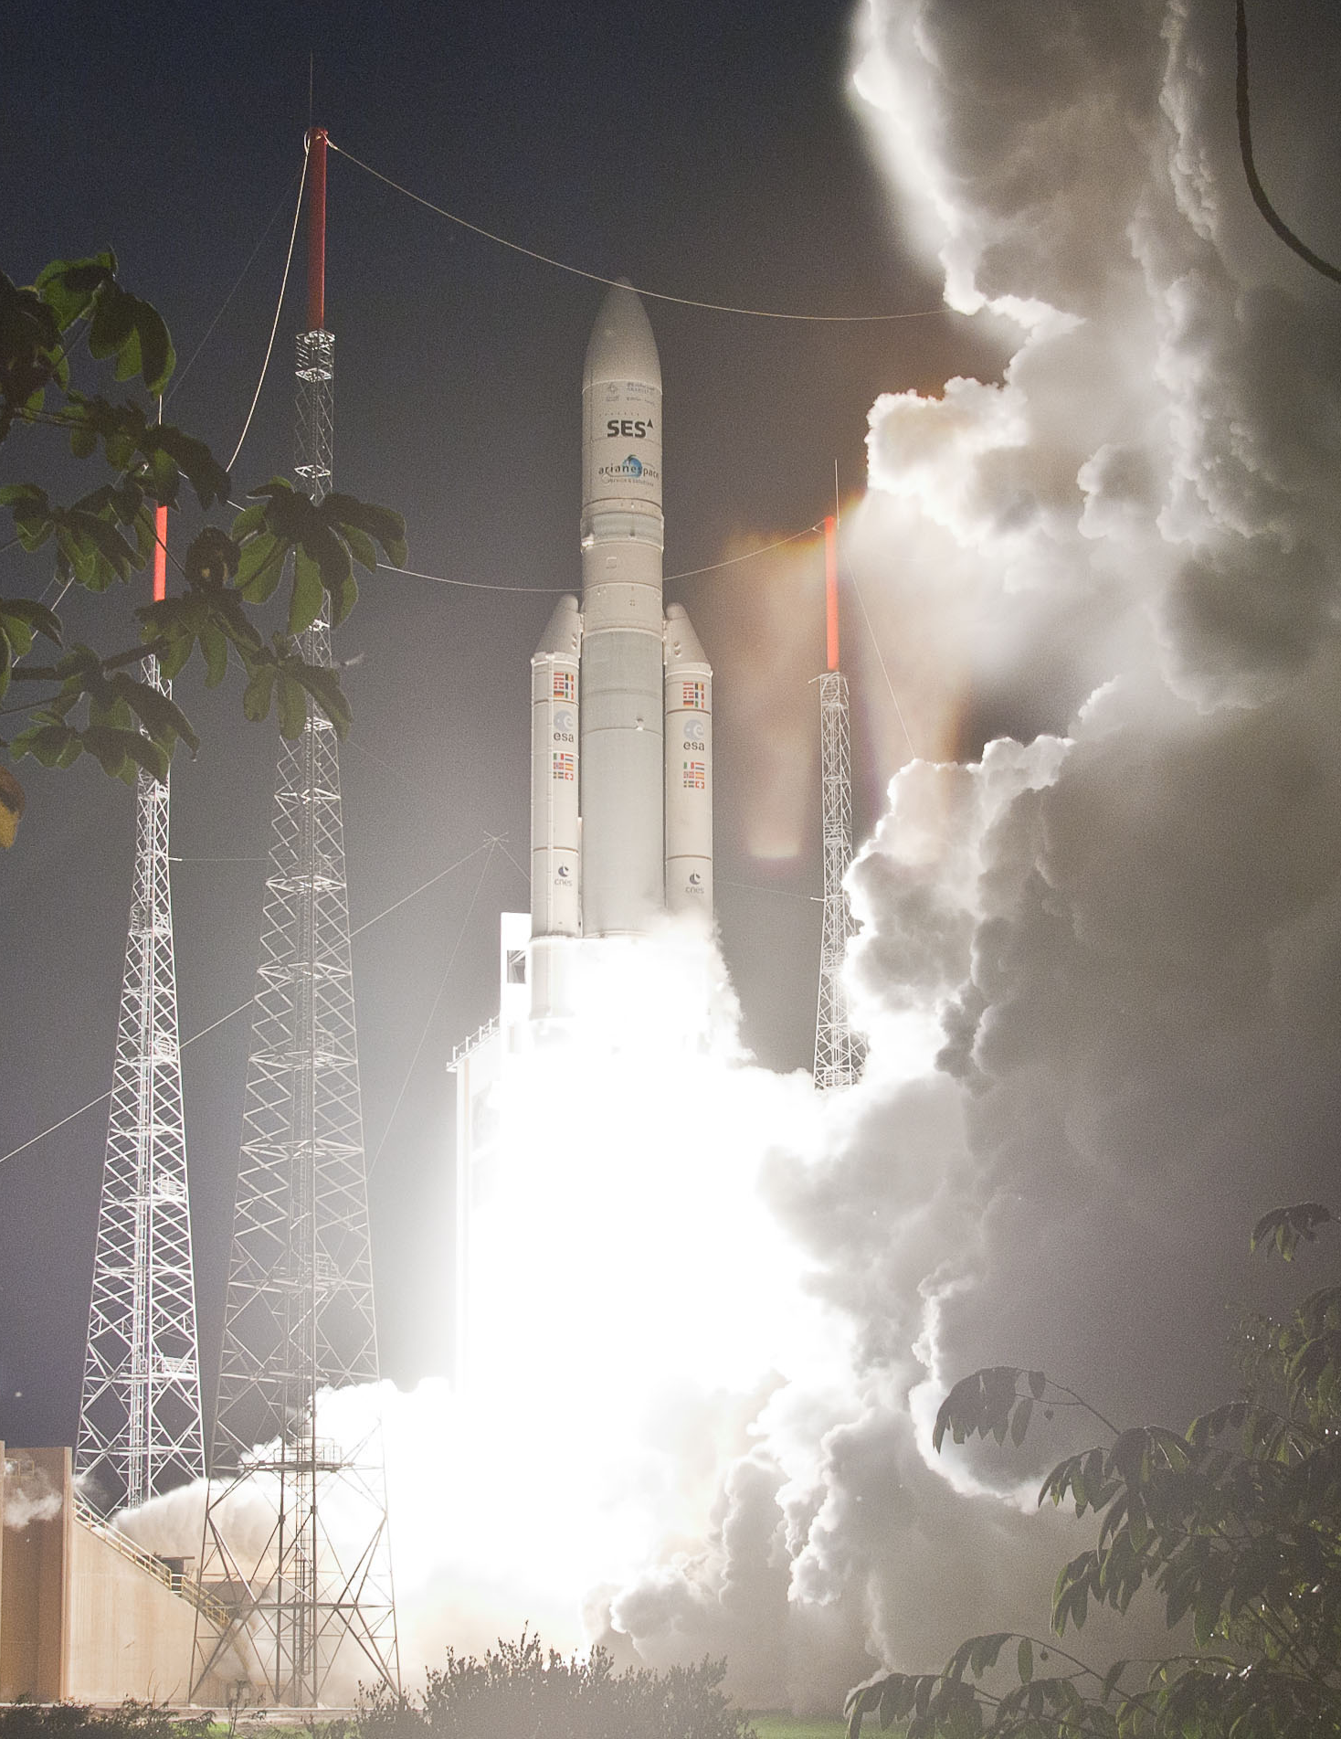
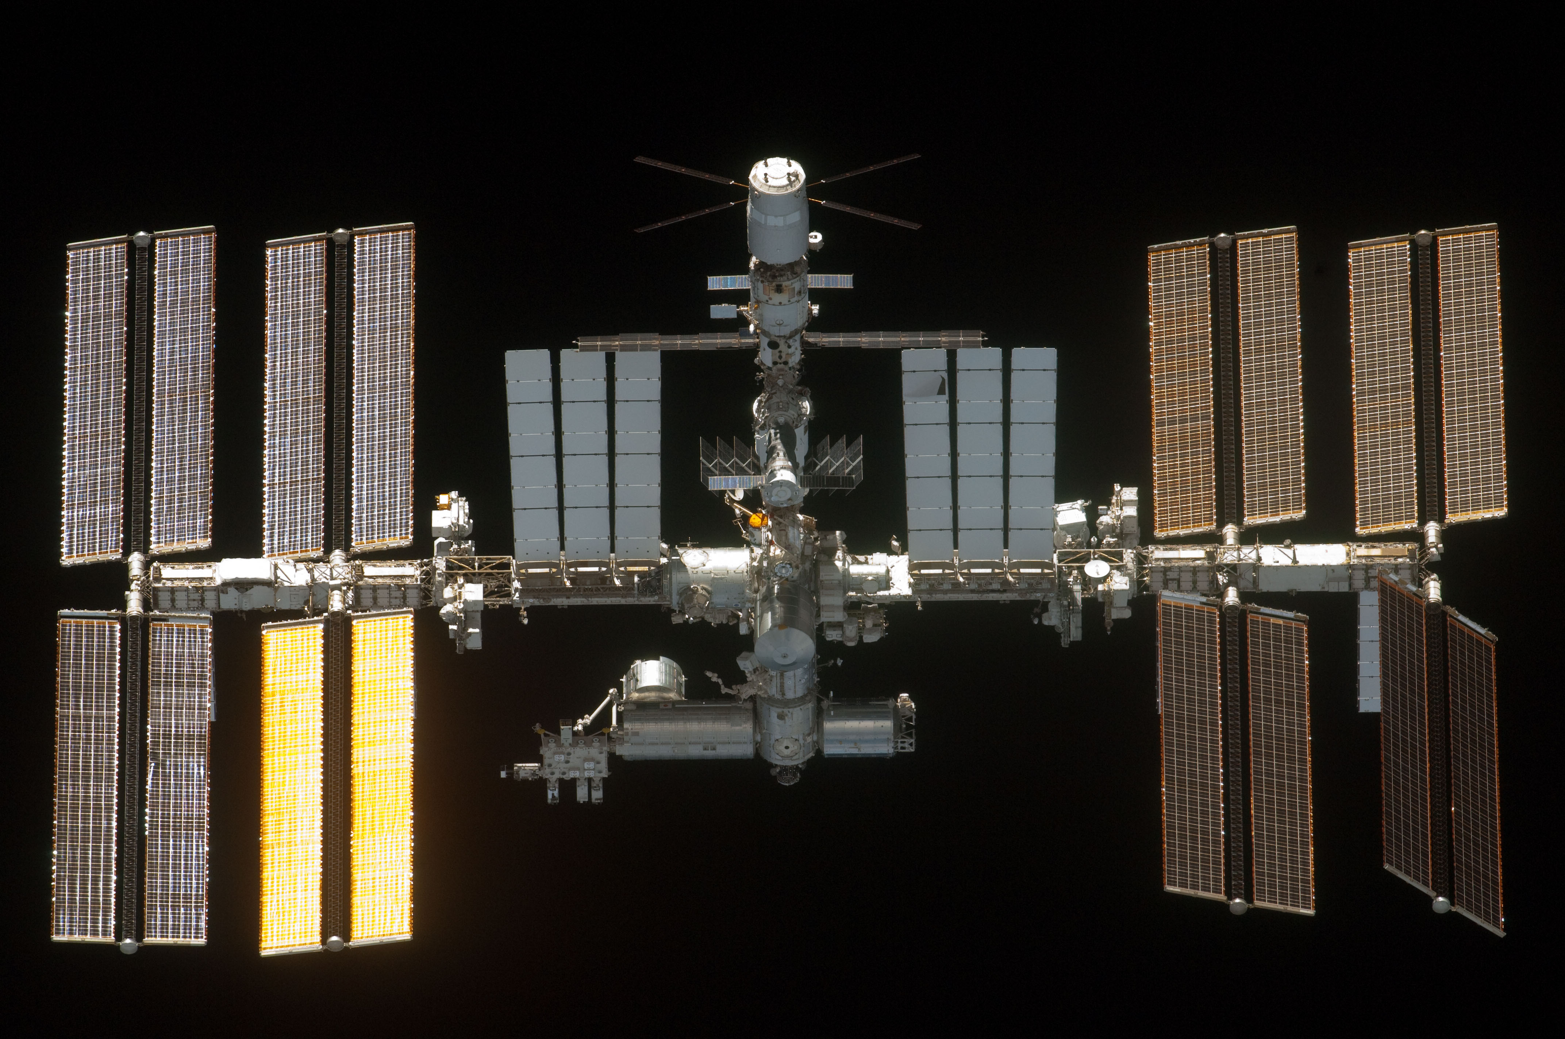
Les engins spatiaux
Petit manuel pratique pour mettre
votre belle mère sur orbite !
Section Astronomie
du Foyer Rural Quint-Fonsegrives

Slide 2
Quelle idée ?!
Tout le monde veut aller dans le ciel (surtout les philosophes)
  En Syrie, on envoie Ulysse dans une panse de baleine !
  En Europe au XVIè Francis Godwin et Cyrano de Bergerac
  En Asie au XVIè le mythe de Wan Hu
  Au XIX et début du XXè Jules Vernes, H.G. Wells
Oui mais comment ?

Slide 3
Qui a tiré le premier ?
Les chinois puis les mongols ! (poudre)
Arrivée de la poudre en Europe (premières mentions au Xi^{ième} siècle
La poudre dans le vide … ne brûle pas ! En Russie on invente les mélanges liquides (Tsiolkovski)
Aux US Goddard se lance dans la fabrication de fusées expérimentales

Slide 4
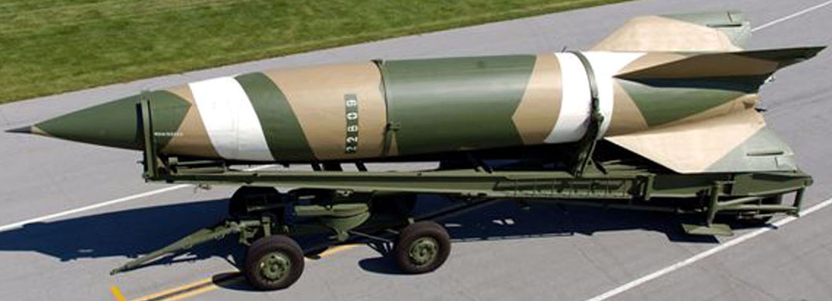
On s'organise ?
En Allemagne, H. Oberth et création de la VfR en 1927 (avec un certain W Von Braun)
En URSS (GIRD), aux US (ARS) et en France (SAF)
De 1931 à 1942 premières fusées VfR avec « Gyroscope », carburants liquides et rampes de lancement mobiles (financement par l'armée allemande) A1 à A4 → V2
La guerre a financé les lanceurs

Slide 5
Et après ?
Récupération des V2 par USA, URSS, France et UK
La guerre froide s'installe et la course à l'espace également :
  De vastes programmes spatiaux aux US et en URSS
  Von Braun est aux US mais les russes sont en avance

Slide 6
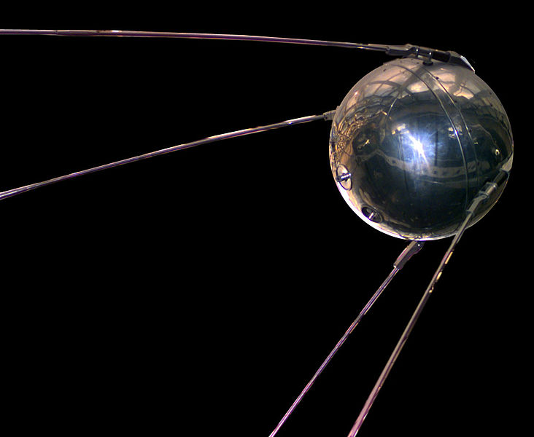





Historique
4 octobre 1957
Premier Spoutnik
Première chienne Laïka
Premier homme Y Gagarine
Premier satellite commercial
Première missions habitées
Premier alunissage
Première navette spatiale
Première station spatiale
3 novembre 1957
12 avril 1961
12 octobre 1964 Voskhod
21 avril 1967 Soyouz
20 juillet 1969
12 avril 1981
1998-2012

Slide 7
Et si on allait un peu plus loin ?

